Slide 1
Ενότητα 2: Διεθνές εμπόριο, διεθνείς οικονομικές κρίσεις και ναυτιλία
ΠΑΝΕΠΙΣΤΗΜΙΟ ΠΕΙΡΑΙΩΣ · Τμήμα Ναυτιλιακών Σπουδών · ΠΜΣ στη Ναυτιλία
Μάθημα: Γεωπολιτική, Ενέργεια και Ναυτιλία
Ομ. Καθ. Άγγελος Κότιος
Πειραιάς, Οκτώβριος 2026

Slide 2
Δομή της διάλεξης
1
Η ναυτιλία ως βάση της παγκόσμιας οικονομίας
2
Είδη και χαρακτηριστικά του διεθνούς εμπορίου
3
Τι καθορίζει την εξέλιξη του εμπορίου
Όγκοι, αξίες και η αλληλεξάρτηση εμπορίου–ναυτιλίας
Τυπολογία, κλαδική και γεωγραφική διάρθρωση, νομίσματα, αλυσίδες αξίας
Θεσμοί (ΠΟΕ, περιφερειακές συμφωνίες), προστατευτισμός, τεχνολογία — το εμπορικό σύστημα το 2026
4
ΑΕΠ → εμπόριο → ναυτιλία → ναύλοι
5
Διεθνείς κρίσεις και ναυτιλία
6
Διαρθρωτικές αλλαγές και προοπτικές
Ο μηχανισμός μετάδοσης, οι δείκτες ναύλων και οι προβλέψεις 2026–27
2008–09, πανδημία, Ουκρανία, Ερυθρά Θάλασσα, δασμοί 2025, Χορμούζ 2026
Φορτία, αποστάσεις, στόλος, ιδιοκτησία, ναυπηγική, λιμάνια, κίνδυνοι και ευκαιρίες

Slide 3
1. Η ναυτιλία ως βάση της παγκόσμιας οικονομίας
+5,9%
12,9 δισ. τόνοι
~80%
>35 τρισ. $
Αύξηση τονομιλίων το 2024 — η ταχύτερη από το 2011, επειδή τα πλοία ταξιδεύουν μακρύτερα (+1,7% το 2025, +1,6 το 2026)
Θαλάσσιο εμπόριο 2025 (+1,1%) — περίπου 1,6 τόνος για κάθε κάτοικο της Γης
Του παγκόσμιου εμπορίου κατ’ όγκο ταξιδεύει δια θαλάσσης — πάνω από το μισό κατ’ αξία
Αξία παγκόσμιου εμπορίου αγαθών και υπηρεσιών το 2025 — ιστορικό ρεκόρ (+7%)
Κάθε χρόνο τα πλοία μεταφέρουν περίπου 2 δισ. τόνους αργού πετρελαίου και προϊόντων, 1,5 δισ. τόνους σιδηρομεταλλεύματος, 1,3 δισ. τόνους άνθρακα και 0,5 δισ. τόνους σιτηρών — όγκοι που κανένα άλλο μεταφορικό μέσο δεν μπορεί να εξυπηρετήσει
Η ναυτιλία μεταφέρει αγαθά φθηνά, μαζικά και με το μικρότερο περιβαλλοντικό αποτύπωμα ανά τονοχιλιόμετρο. Χάρη σε αυτήν οι χώρες αποκτούν πρόσβαση σε πρώτες ύλες και αγορές, και τα προϊόντα φθάνουν στους καταναλωτές σε προσιτές τιμές
Για την Ευρωπαϊκή Ένωση η θάλασσα είναι η κύρια πύλη προς τον κόσμο: περίπου 75–80% του εξωτερικού της εμπορίου κατ’ όγκο και ~50% κατ’ αξία
Οι εξελιγμένες αλυσίδες logistics παραδίδουν πρώτες ύλες, ενδιάμεσα και τελικά προϊόντα «στην ώρα τους». Οι κρίσεις 2020–2026 (πανδημία, Ερυθρά Θάλασσα, Χορμούζ) έδειξαν όμως πόσο ευάλωτες είναι
Συμπέρασμα: διεθνές εμπόριο και ναυτιλία είναι απολύτως αλληλεξαρτώμενα — χωρίς τη ναυτιλία η παγκόσμια ευημερία θα ήταν δραματικά χαμηλότερη
Πηγές: UNCTAD, Review of Maritime Transport 2025· UNCTAD, Global Trade Update (12/2025)· Ευρωπαϊκή Επιτροπή (DG MOVE).

Slide 4
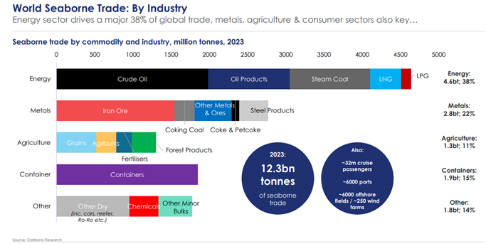

Slide 5
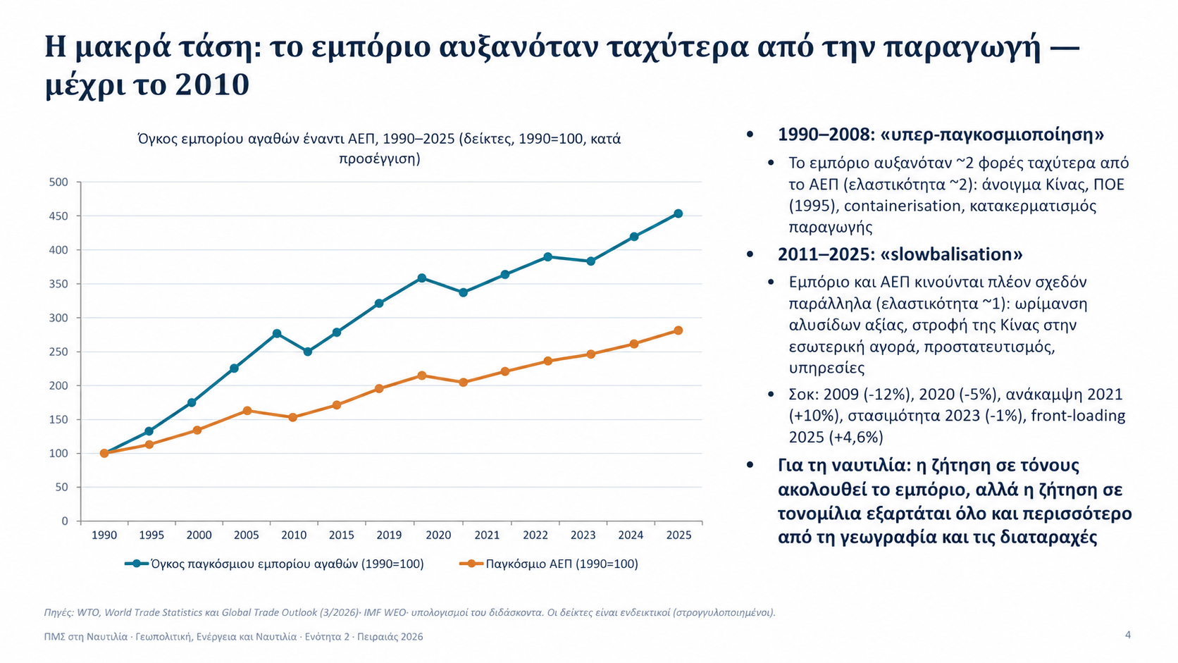

Slide 6
2. Τα είδη του διεθνούς εμπορίου
Συμπληρωματικό
Εποχικό
Διασυνοριακό
Οι χώρες ανταλλάσσουν προϊόντα που η άλλη δεν παράγει· π.χ. η Ελλάδα εισάγει γερμανικά αυτοκίνητα και εξάγει ελαιόλαδο και πορτοκάλια
Εξαρτάται από τις εποχές ή την εποχική κατανάλωση· π.χ. λεμόνια προς Αργεντινή τον χειμώνα και από Αργεντινή το καλοκαίρι· αρνιά το Πάσχα από τα Βαλκάνια
Συναλλαγές μεταξύ όμορων περιοχών· π.χ. καύσιμα από τη Βουλγαρία, δομικά υλικά από την Ελλάδα
Διακλαδικό (inter-industry)
Ενδοκλαδικό (intra-industry)
Ενδοεπιχειρησιακό (intra-firm)
Εξαγωγή προϊόντων ενός κλάδου, εισαγωγή άλλου· όταν μια χώρα μόνο εισάγει, ο εγχώριος κλάδος κινδυνεύει να εξαφανιστεί (π.χ. κλωστοϋφαντουργία στη Δύση)
Ανταλλαγή παρόμοιων προϊόντων του ίδιου κλάδου (γερμανικά αυτοκίνητα στη Γαλλία, γαλλικά στη Γερμανία) — η κυρίαρχη μορφή μεταξύ αναπτυγμένων οικονομιών
Συναλλαγές μεταξύ θυγατρικών του ίδιου πολυεθνικού ομίλου· στις ΗΠΑ το 37% των εξαγωγών υπηρεσιών (2023) ήταν μεταξύ συνδεδεμένων εταιρειών

Slide 7
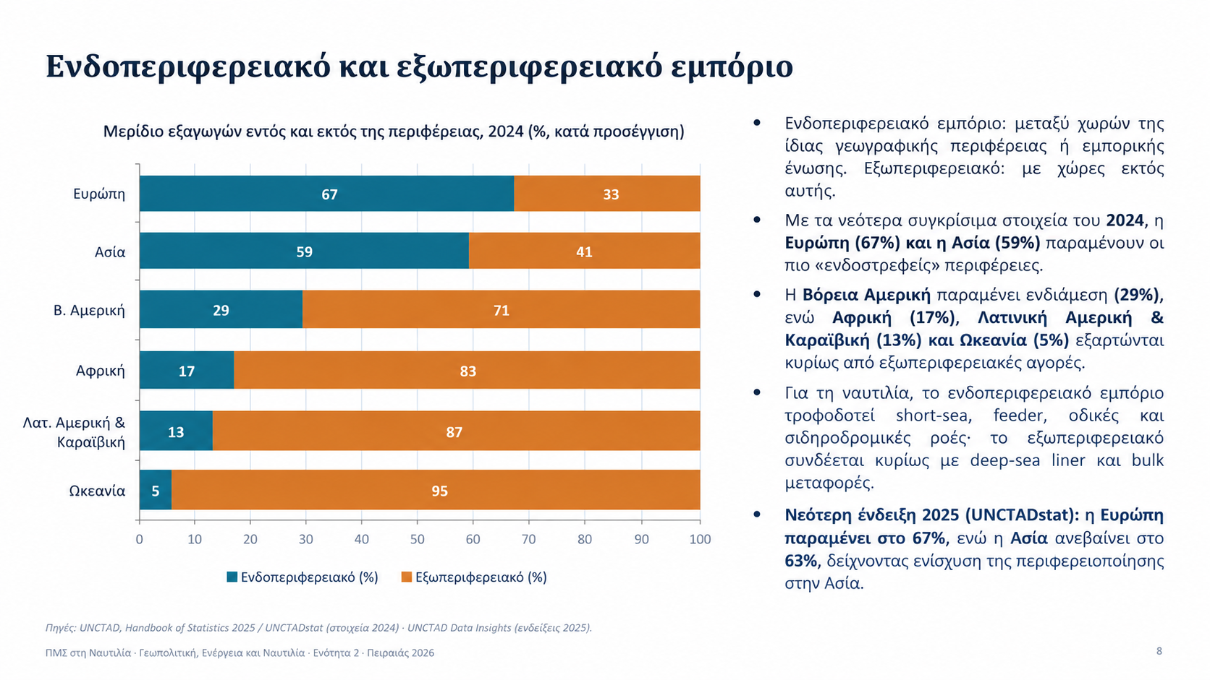

Slide 8
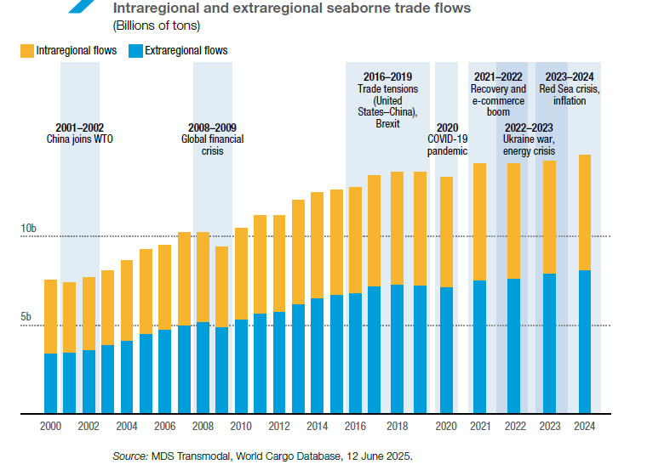

Slide 9
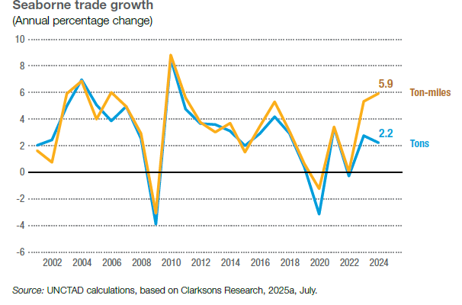

Slide 10
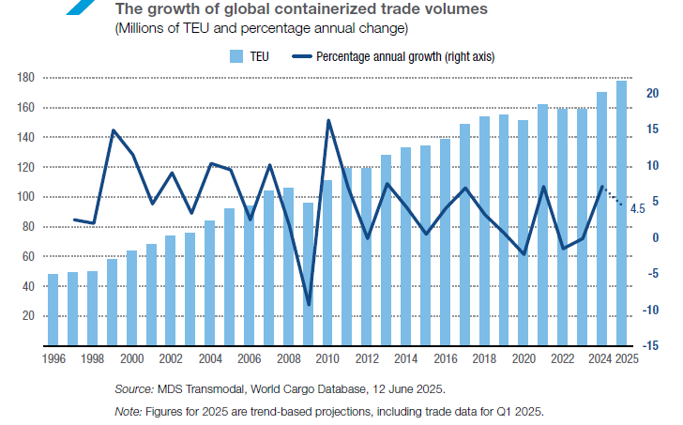

Slide 11
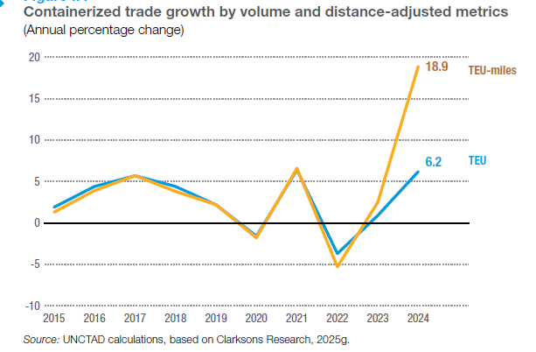

Slide 12
3. Κύρια χαρακτηριστικά του σύγχρονου διεθνούς εμπορίου
Τα αγαθά παραμένουν ~3/4 του εμπορίου, αλλά οι υπηρεσίες αυξάνονται ταχύτερα (2025: αγαθά +6,5%, υπηρεσίες +9%)· σύνολο >35 τρισ. $
Κυριαρχία βιομηχανικών προϊόντων· κορυφαίοι κλάδοι: καύσιμα–ορυκτά, χημικά, ηλεκτρονικά/ΤΠΕ, οχήματα· 2025: τα αγαθά «AI» (ημιαγωγοί, servers) 4,2 τρισ. $ (+22%) — 42% της αύξησης του εμπορίου
Στις υπηρεσίες κυριαρχούν μεταφορές, τουρισμός και ψηφιακές υπηρεσίες
Αναπτυγμένες οικονομίες: 54% των εξαγωγών και 58% των εισαγωγών (2025)
Παγκόσμιες αλυσίδες αξίας: τα ενδιάμεσα προϊόντα ~41–45% του εμπορίου αγαθών — η μεγαλύτερη κατηγορία
Το εμπόριο τιμολογείται και πληρώνεται κυρίως σε δολάρια: USD 50%, EUR 22%, GBP 7%, JPY 4%, CNY 3% των διεθνών πληρωμών (SWIFT, 6/2026)· στη χρηματοδότηση εμπορίου USD 81%
Πηγές: WTO, World Trade Statistics (2019–2024)· UNCTAD Global Trade Update (12/2025) και Key Statistics 2025 — 2025 εκτίμηση βάσει ρυθμών UNCTAD· SWIFT (7/2026).

Slide 13
Τα νομίσματα του διεθνούς εμπορίου: η επιμονή του δολαρίου
Το δολάριο παραμένει το νόμισμα της ναυτιλίας και του εμπορίου: 50% των πληρωμών, 81% της χρηματοδότησης εμπορίου (trade finance), 57% των αποθεμάτων. Τα εμπορεύματα (π.χ. πετρέλαιο, σιτηρά, μέταλλα) και οι ναύλοι τιμολογούνται σε USD
Το ευρώ σταθερά δεύτερο (20–22%), το γουάν αυξάνεται αργά (3,1% πληρωμές) παρά τις προσπάθειες της Κίνας και τις συμφωνίες BRICS
Συνέπειες για τη ναυτιλία: συναλλαγματικός κίνδυνος για εταιρείες με έξοδα σε EUR/άλλα νομίσματα, εξάρτηση από επιτόκια Fed και αμερικανικές τράπεζες, παγκόσμια εμβέλεια κυρώσεων ΗΠΑ (OFAC)
Νέο στοιχείο 2026: η ιρανική «Αρχή Στενών» ζητεί διόδια σε γουάν: η πρώτη απόπειρα «από-δολαριοποίησης» ενός θαλάσσιου περάσματος
Πηγές: SWIFT, Global Currency Tracker (7/2026)· IMF, COFER Q1 2026 (1/7/2026). Σημ.: CAD στα αποθέματα κατά προσέγγιση.

Slide 14
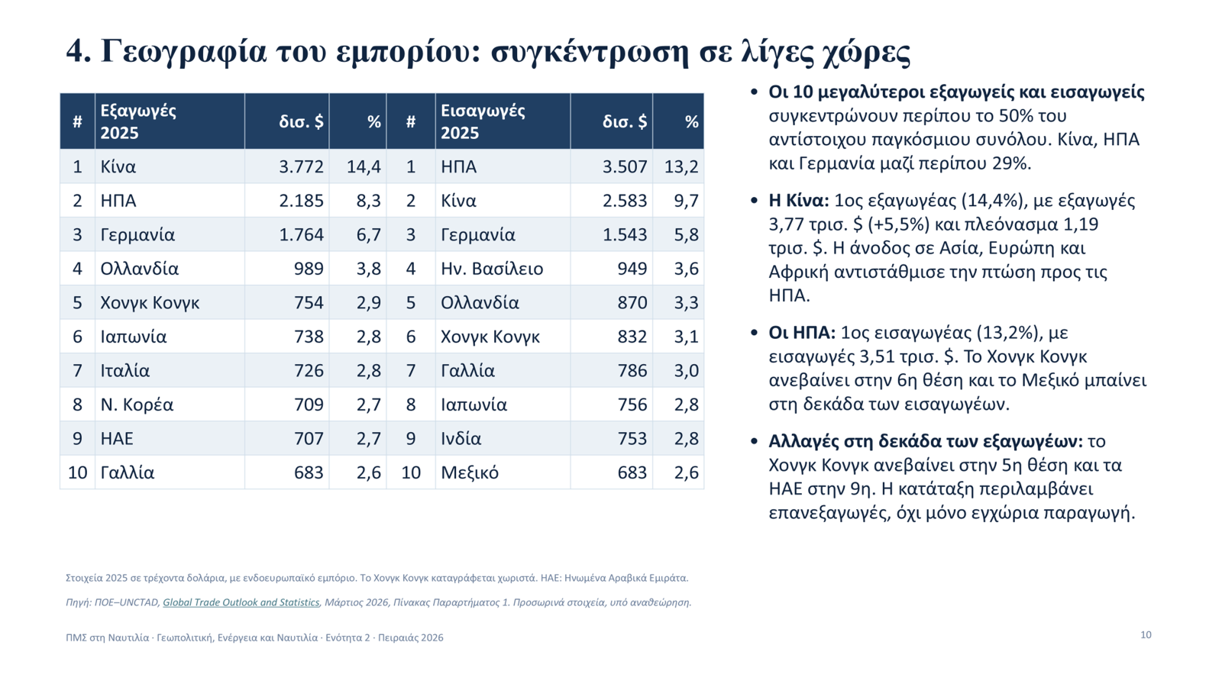

Slide 15
Η αποσύνδεση ΗΠΑ–Κίνας στους αριθμούς
Οι δασμοί 2018–2025 μείωσαν το άμεσο μερίδιο της Κίνας στις ΗΠΑ στο μισό και πλέον. Όμως η κινεζική προστιθέμενη αξία στις αμερικανικές εισαγωγές παραμένει ~15% μέσω Βιετνάμ, Μεξικού και Ταϊβάν («connector economies»). Για τη ναυτιλία αυτό σημαίνει περισσότερα, μικρότερα και μακρύτερα ταξίδια (Κίνα → ΝΑ Ασία → ΗΠΑ)
Πηγές: Alfaro & Chor (2026), Stanford SCCEI· Evenett, S. (2026), Global Trade Alert, «Trade Redirection of Chinese Exports During 2025». Τιμές 2019–2024 κατά προσέγγιση (US Census).

Slide 16
5. Τι καθορίζει την εξέλιξη του διεθνούς εμπορίου
Θεσμοί και πολιτική
Οικονομία
Τεχνολογία και δομή
Διεθνής πολιτική και νομική σταθερότητα - συμμετοχή στο πολυμερές σύστημα
ΓΣΔΕ/GATT (1947) → ΠΟΕ (1995): δεσμευτικοί κανόνες, 72% του εμπορίου ακόμη στη βάση της ρήτρας του μάλλον ευνοημένου κράτους
~375 περιφερειακές συμφωνίες σε ισχύ (2026)
Προστατευτισμός: 2025–26 η μεγαλύτερη δασμολογική κλιμάκωση από τη δεκαετία του 1930
Παγκόσμια ανάπτυξη: IMF 3,0% (2026), 3,4% (2027)
Κρίσεις: χρηματοπιστωτική (2008–09), πανδημία (2020), ενεργειακές (2022, 2026)
Διεθνοποίηση παραγωγής, πολυεθνικές, αλυσίδες αξίας
Μετατόπιση συγκριτικών πλεονεκτημάτων: Κίνα → ASEAN, Ινδία, Μεξικό
Μεταφορές: containerisation, mega-ships, λιμενικός αυτοματισμός και λιμενικές υποδομές
Επικοινωνίες, πληροφόρηση, ψηφιακό εμπόριο
Διεθνοποίηση υπηρεσιών· εναρμόνιση προδιαγραφών
Ενεργειακή μετάβαση: νέες ροές LNG, κρίσιμων ορυκτών, υδρογόνου

Slide 17
Από τον πολυμερισμό στον περιφερειακό και διμερή δρόμο (multilateralism, regionalism, bilateralism)
Οι περιφερειακές συμφωνίες πολλαπλασιάστηκαν μετά το 1995 καθώς οι πολυμερείς γύροι βάλτωσαν. Ο παγκόσμιος μέσος πραγματικός δασμός έπεσε στο ~2%, αλλά οι ΗΠΑ τον επανέφεραν το 2025–26 στο ~15–17%, το υψηλότερο επίπεδο από τη δεκαετία του 1930. Συνέπειες για τη ναυτιλία: ανακατεύθυνση ροών, front-loading (πρόωρη φόρτωση), μεγαλύτερες ή μικρότερες αποστάσεις, ασταθείς όγκοι
Πηγές: WTO RTA Database (RTA-IS)· WTO Secretariat (μέσοι δασμοί 2022)· Yale Budget Lab (2026, πραγματικός δασμός ΗΠΑ).

Slide 18
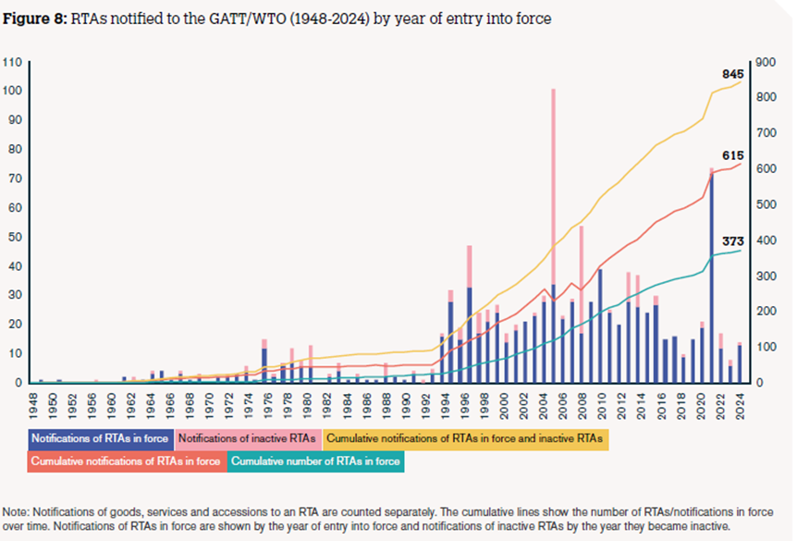

Slide 19
Το διεθνές εμπορικό σύστημα το 2026: ΠΟΕ σε κρίση, δασμοί, νέες συμφωνίες
2–4/2025
«Αμοιβαίοι δασμοί» ΗΠΑ (IEEPA-International Emergency Economic Powers Act, 1977) σε όλους τους εταίρους - κλιμάκωση ΗΠΑ–Κίνας έως 145% και εκεχειρία Γενεύης- δασμοί Section 232: χάλυβας/αλουμίνιο/χαλκός 50%, αυτοκίνητα 25%
27/7/2025
Συμφωνία ΗΠΑ–ΕΕ (Turnberry): οροφή δασμών 15% - Ιαν.–Μάιος 2026: εξαγωγές ΕΕ προς ΗΠΑ -9,6%, πλεόνασμα ΕΕ -66% - ενεργειακές αγορές στο ~41% του στόχου
1–5/2026
ΕΕ–Mercosur: υπογραφή (17/1), παραπομπή στο ΔΕΕ από το Ευρωκοινοβούλιο (334–324), προσωρινή εφαρμογή από 1/5/2026 - ΕΕ–Ινδία: ολοκλήρωση διαπραγματεύσεων 27/1/2026 (>90% του εμπορίου, ισχύς ~2027)
20/2/2026
Ανώτατο Δικαστήριο ΗΠΑ (Learning Resources v. Trump, 6–3): ο IEEPA δεν επιτρέπει δασμούς - επιστροφές ~166 δισ. $ - αντικατάσταση με Section 122 (10%, 24/2–24/7) και μετά Section 301» 10%/12,5% σε περ. 60 οικονομίες (24/7/2026)
26–30/3/2026
MC14 ΠΟΕ (Γιαουντέ): χωρίς υπουργική διακήρυξη - λήξη του μορατόριουμ δασμών σε ηλεκτρονικές διαβιβάσεις (από 1998) - 66 μέλη (~70% του εμπορίου, χωρίς ΗΠΑ/Ινδία) δεσμεύονται πλειομερώς – MPIA –μηχανισμός επίλυσης διαφορών (61 μέλη) ως υποκατάστατο του ανενεργού Δευτεροβάθμιου Οργάνου
5–9/2026
CPTPP: ολοκλήρωση προσχώρησης Κόστα Ρίκα - ΗΠΑ: Section 232 σε φάρμακα (100%) και ημιαγωγούς (25%), Section 338 (50%) σε καναδικά προϊόντα - τέλη USTR σε κινεζικά πλοία ανασταλμένα έως 9/11/2026

Slide 20
6. Ο μηχανισμός: ΑΕΠ → εμπόριο → ζήτηση ναυτιλίας → ναύλοι
ΑΕΠ → εμπόριο
Εμπόριο → ζήτηση ναυτιλίας (τονομίλια)
Ζήτηση vs προσφορά → ναύλοι
Ναύλοι → τιμές → εμπόριο
1
2
3
4
Η ανάπτυξη αυξάνει εισοδήματα, επενδύσεις και εισαγωγές. Ιστορικά το εμπόριο αυξανόταν ταχύτερα από το ΑΕΠ (ελαστικότητα >1), από το 2010 περίπου όσο το ΑΕΠ
Η ζήτηση μετριέται σε τόνους × απόσταση· όταν αλλάζουν οι διαδρομές (Ερυθρά, Χορμούζ, κυρώσεις), τα τονομίλια αυξάνονται πολύ ταχύτερα από τους τόνους (2024: +5,9% έναντι +2,2%)
Η προσφορά (στόλος, ταχύτητα, συμφόρηση, διαθεσιμότητα) είναι βραχυπρόθεσμα άκαμπτη· γι’ αυτό μικρές μεταβολές ζήτησης προκαλούν τεράστιες διακυμάνσεις ναύλων
Υψηλοί ναύλοι αυξάνουν τις τιμές εισαγωγών (2024: +10,6% παγκοσμίως, +24% στα μικρά νησιωτικά κράτη) και τον πληθωρισμό — με υστέρηση 12–30 μηνών
Δείκτης | Τι μετρά | Ορόσημα
Baltic Dry Index (BDI) | Ναύλοι ξηρού χύδην φορτίου (Capesize-180.000 DWT, Panamax - 80,000–85,000 DWT, Supramax - 55,000–63,000 DWT ) | Ρεκόρ 11.793 (5/2008) - 5.650 (10/2021) - 3.226 (5/2026)
Drewry WCI - World Container Index | Ναύλοι containers από Σαγκάη / 8 κύριες διαδρομές East–West διαδρομές ($/TEU, $/FEU=40-ft container) | 10.377 $/FEU (9/2021) - 1.913 (9/2025) - 4.468 (9/2026)
Baltic Dirty/Clean Tanker (BDTI/BCTI) | Ναύλοι δεξαμενόπλοιων αργού / προϊόντων | VLCC (200–320 χιλ. DWT, περ. 2 εκατ. βαρέλια) 243.000 $/ημέρα μ.ό. 3/2026 - ρεκόρ 509.000 $/ημέρα (9/2026)
ClarkSea Index | Σταθμισμένα μέσα έσοδα όλων των τύπων πλοίων ($/ημέρα) | ~40.000 $ (2021–22) - 38.717 $ Α΄ εξάμ. 2026 (+61%)
Πηγές: UNCTAD RMT 2025· Baltic Exchange· Drewry· Clarksons Research (7/2026)· Xclusiv· USNI News (9/2026).

Slide 21
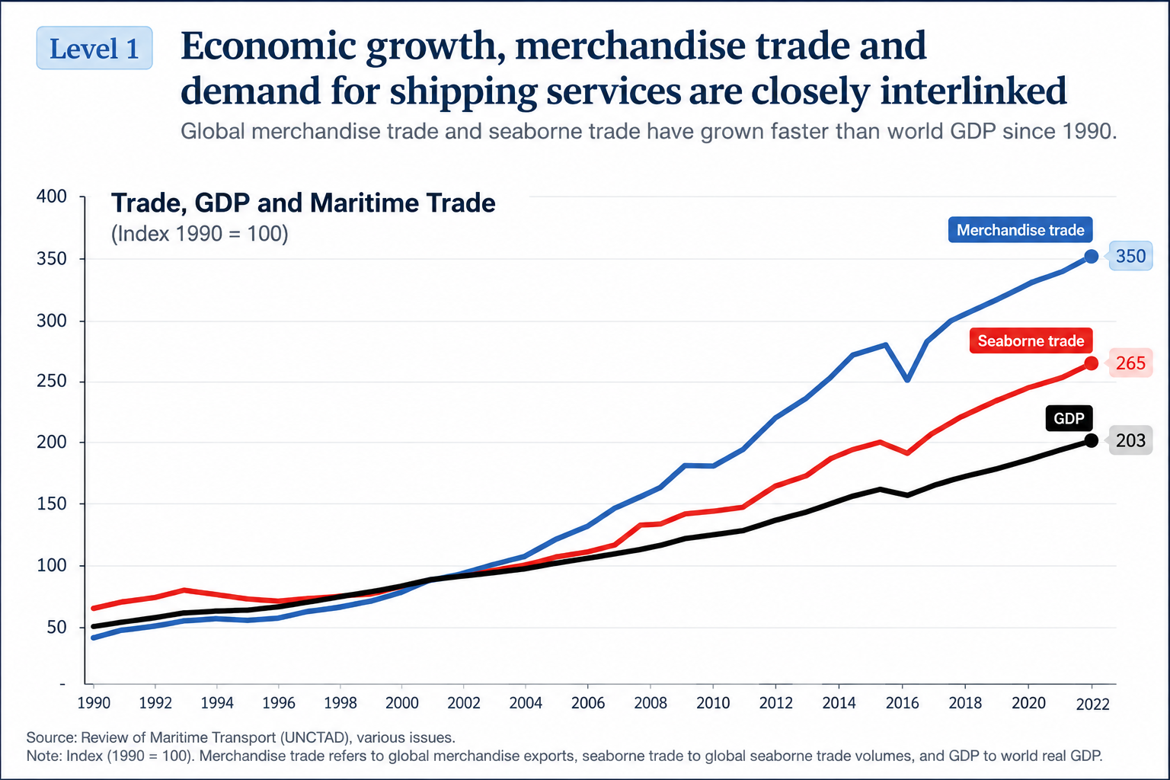

Slide 22
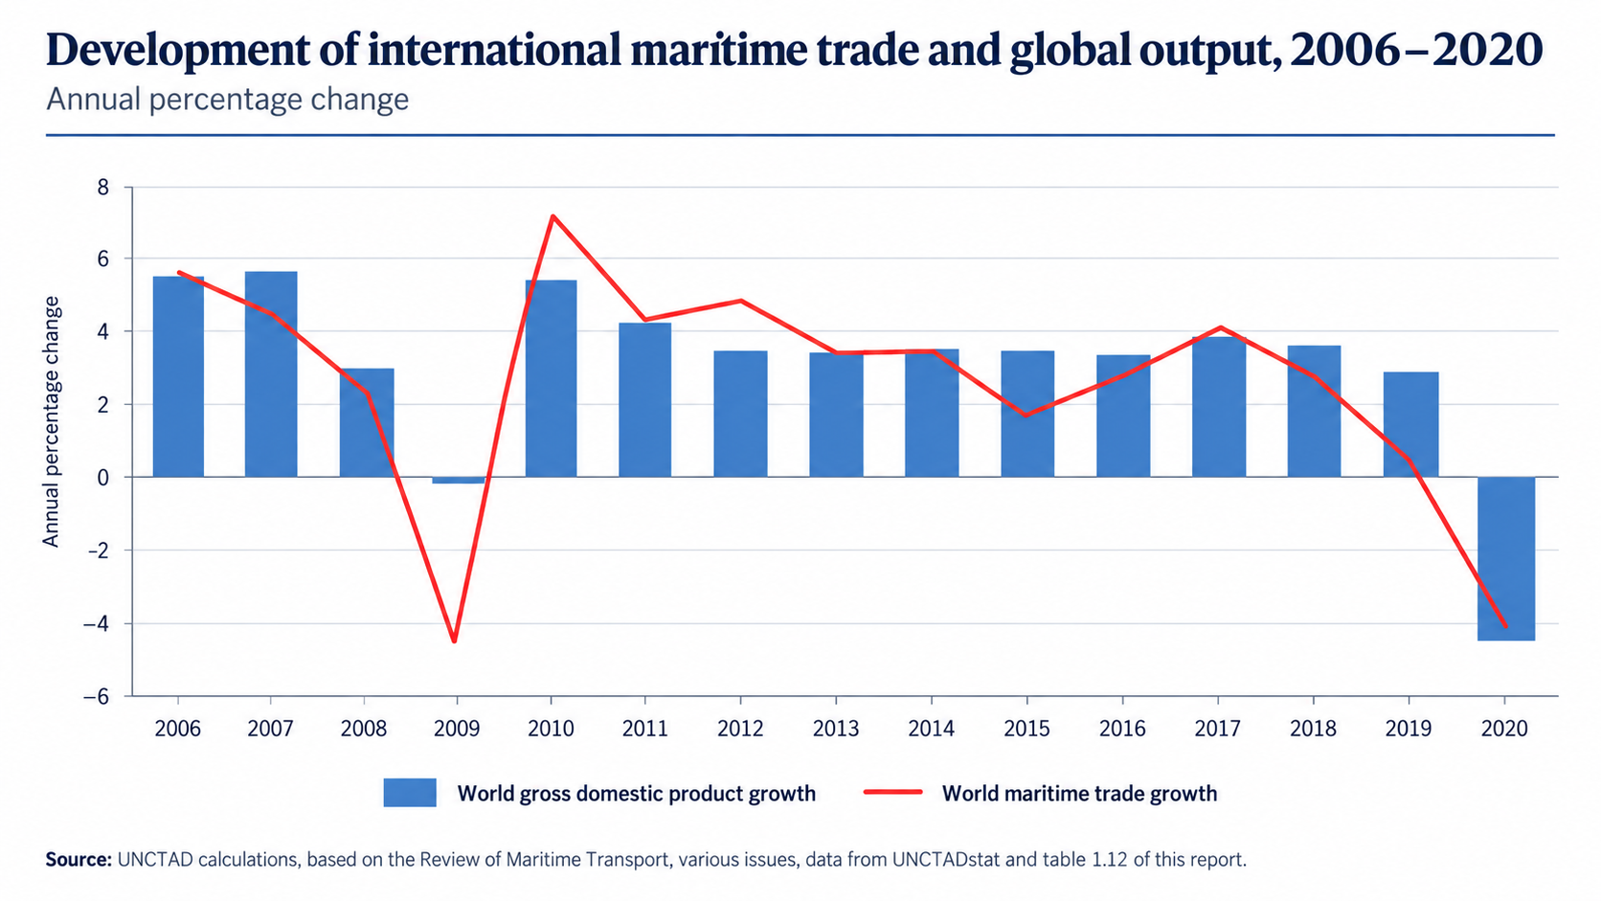

Slide 23
Προβλέψεις 2024–2027: ΑΕΠ, εμπόριο αγαθών και θαλάσσιο εμπόριο
IMF, Ιούλιος 2026
Ανάπτυξη 3,0% (2026) και 3,4% (2027) έναντι 3,5% μ.ό. 2024–25
Πληθωρισμός 4,7% το 2026 (+0,3 μ.) λόγω πετρελαίου (89 $/β., +32%)
Όγκος εμπορίου 5,0% (2025) → 3,5% (2026
WTO, Μάρτιος 2026
Εμπόριο αγαθών +4,6% το 2025 (front-loading, AI) → +1,9% (2026) → +2,6% (2027)
Σενάριο υψηλών τιμών ενέργειας: 1,4%· UNCTAD (4/2026): 1,5–2,5%
UNCTAD RMT 2025
Θαλάσσιο εμπόριο +0,5% το 2025, ~2%/έτος 2026–2030 (containers +2,3%)
Τα τονομίλια στηρίζονται από τις εκτροπές ακόμη και με στάσιμους τόνους
Πηγές: IMF WEO Update (8/7/2026)· WTO Global Trade Outlook and Statistics (19/3/2026)· UNCTAD RMT 2025 (24/9/2025). Οι επικαιροποιήσεις WTO/IMF Οκτωβρίου 2026 εκκρεμούσαν στις 2/10/2026.

Slide 24
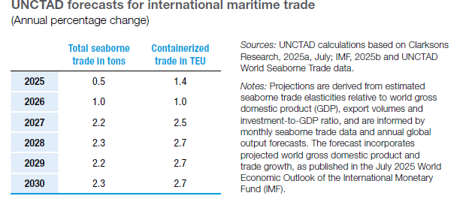

Slide 25
Διεθνείς κρίσεις και επιπτώσεις στη ναυτιλία και στους ναύλους
ΕΝΟΤΗΤΑ 5
Από τη χρηματοπιστωτική κρίση του 2008 στην πανδημία, τον πόλεμο στην Ουκρανία, την Ερυθρά Θάλασσα, τους δασμούς του 2025 και το κλείσιμο του Χορμούζ το 2026

Slide 26
7. Τρεις τύποι κρίσεων — τρεις διαφορετικές επιπτώσεις στους ναύλους
Κρίσεις ζήτησης → κατάρρευση ναύλων
Κρίσεις προσφοράς → εκτίναξη ναύλων
Γεωπολιτικές κρίσεις → μεγαλύτερες αποστάσεις + ναύλα + ασφάλιστρα + ενέργεια κ.α.
Χρηματοπιστωτική κρίση 2008–09: όγκος εμπορίου -12% (2009), BDI -Baltic Dry Index: από 11.793 (20/5/2008) σε 663 (5/12/2008) = -94%
Ακυρώσεις παραγγελιών, μαζικές διαλύσεις, χρεοκοπίες - ακολούθησε δεκαετία υπερπροσφοράς
Δασμοί ΗΠΑ 2025: εισαγωγές ΗΠΑ 25,2 εκ. TEU (-1,4%), Νοέμ.–Δεκ. -12%
COVID-19: μετά τη βραχεία ύφεση, έκρηξη ζήτησης αγαθών και συμφόρηση λιμένων· WCI 10.377 $/FEU (9/2021) από 1.400, SCFI 5.067 (1/2022)
Ever Given (3/2021): 6 ημέρες κλεισίματος Σουέζ, 369 πλοία σε αναμονή
Έλλειψη containers· η μετάδοση στις τιμές καταναλωτή με υστέρηση
Ουκρανία (2022–): κυρώσεις, σκιώδης στόλος, ρωσικό πετρέλαιο προς Ασία → ρεκόρ ναύλων δεξαμενόπλοιων
Ερυθρά Θάλασσα (2023–26): εκτροπές μέσω Ακρωτηρίου, τονομίλια +5,9% (2024)
Χορμούζ (2026): κλείσιμο 7+ μηνών, Brent 61 → 118 $, ρεκόρ VLCC
Το κλειδί: οι κρίσεις ζήτησης βυθίζουν τους ναύλους, ενώ οι κρίσεις προσφοράς και διαδρομών τους εκτοξεύουν — επειδή απορροφούν χωρητικότητα (τονομίλια, συμφόρηση) όταν ο στόλος δεν μπορεί να αυξηθεί βραχυπρόθεσμα
Οι επιπτώσεις είναι ασύμμετρες ανά τομέα (containers, δεξαμενόπλοια, χύδην) και ανά χώρα: οι ναύλοι containers του 2024 ανέβασαν τις τιμές εισαγωγών +10,6% παγκοσμίως αλλά +24% στα μικρά νησιωτικά κράτη (UNCTAD)

Slide 27
Χρονολόγιο κρίσεων και ναύλων, 2008–2026
5–12/2008
Παγκόσμια χρηματοπιστωτική κρίση: BDI 11.793 → 663 (-94%). 2009: εμπόριο αγαθών -12%, θαλάσσιο εμπόριο -4,5%
3/2020–1/2022
COVID-19: πρώτα ύφεση, μετά έκρηξη ζήτησης αγαθών και συμφόρηση — WCI 10.377 $/FEU (9/2021), SCFI 5.067 (1/2022)
23–29/3/2021
Ever Given: 6 ημέρες κλεισίματος Σουέζ, 369 πλοία σε αναμονή, ~10 δισ. $ εμπορεύματα/ημέρα
2/2022–
Πόλεμος στην Ουκρανία: κυρώσεις, ρωσικό πετρέλαιο προς Ασία, LNG ΗΠΑ προς Ευρώπη, ρεκόρ ναύλων δεξαμενόπλοιων, σκιώδης στόλος
11/2023–2026
Ερυθρά Θάλασσα: εκτροπές μέσω Ακρωτηρίου, Σουέζ -70% - τονομίλια 2024, +5,9% - WCI 3.905 $/FEU (1/2025) → 1.913 (9/2025) καθώς η υπερπροσφορά επανήλθε - BDI 2025 +88% (καλύτερο έτος από 2016)
2–12/2025
Δασμοί ΗΠΑ: front-loading το Α΄ εξάμηνο (+3,7%), κατάρρευση Νοέμ.–Δεκ. (-12%) - παγκόσμιοι όγκοι containers παρ’ όλα αυτά 192,9 εκ. TEU (+4,7%) λόγω ανακατεύθυνσης κινεζικών εξαγωγών
Κλείσιμο Χορμούζ: Brent 61 → 118 $ (31/3) — «η μεγαλύτερη διαταραχή προσφοράς στην ιστορία της αγοράς πετρελαίου» (IEA) - VLCC 243.000 $/ημέρα μ.ό. Μαρτίου (+483%), ρεκόρ 509.000 $ (11/9) - SCFI 3.590 (4/9), WCI 4.468 $/FEU (24/9) - BDI 3.226 (28/5)
28/2/2026–

Slide 28
Οι ναύλοι σε αριθμούς: ξηρό χύδην και containers, 2008–2026
Ξηρό χύδην: από το ρεκόρ του 2008 (ζήτηση Κίνας) στην κατάρρευση και την υπερπροσφορά της δεκαετίας 2010 - 2025 καλύτερο έτος από το 2016 (+88%) - 2026 υψηλό 2,5 ετών λόγω εκτροπών και ζήτησης Capesize
Containers: η πανδημία επταπλασίασε τους ναύλους - η Ερυθρά Θάλασσα τους διπλασίασε (2024) - η επιστροφή στο Σουέζ τους έριξε στα 1.913 $ (9/2025) - το Χορμούζ (καύσιμα +68%, εκτροπές) τους ξανανέβασε στα 4.468 $ (9/2026) — Σαγκάη–Ν. Υόρκη 10.373 $
Πηγές: Baltic Exchange· Drewry WCI (via AJOT, ALS, Daily Cargo News 25/9/2026)· Baird Maritime (28/5/2026)· Trading Economics. Ιούν. 2026 WCI κατά προσέγγιση.

Slide 29
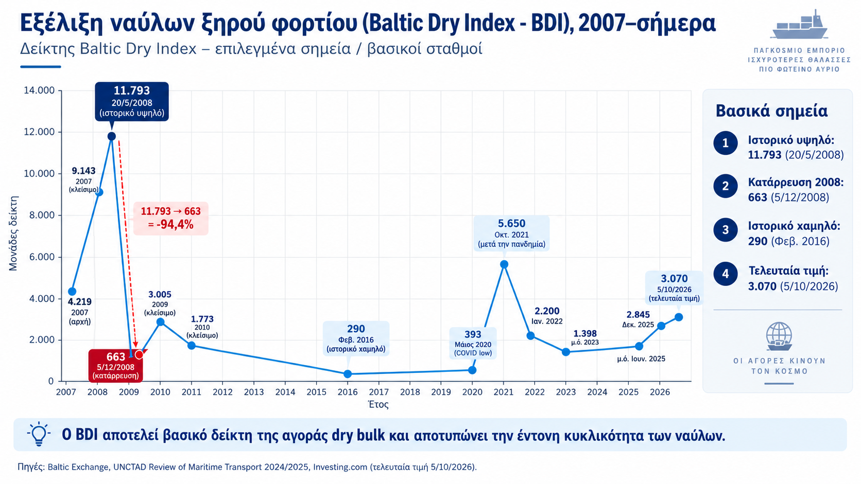

Slide 30
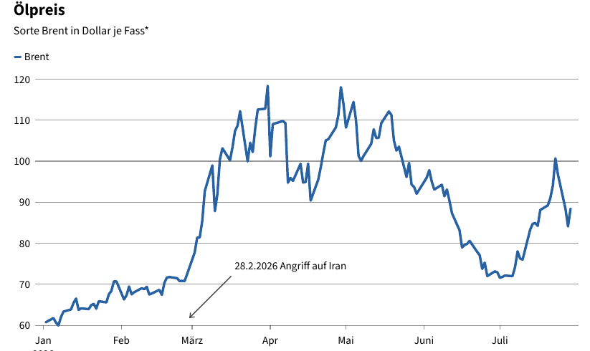
Η κρίση του Χορμούζ (2026) ως σοκ για το διεθνές εμπόριο
61 → 118 $
1,5–2,5%
-45% / -52%
Αύξηση εμπορίου αγαθών 2026 κατά UNCTAD (από 4,7% το 2025)· ΑΕΠ 2,6% αντί 2,9%
Εισαγωγές αργού / LNG από Μέση Ανατολή τον Μάρτιο 2026 (έναντι 3/2025)
Brent: Ιαν. → 31/3/2026· μεγαλύτερη πραγματική τριμηνιαία άνοδος από το 1988· ~98 $ στις 30/9
+483%
4,7%
61 χώρες
Ναύλοι VLCC Μάρτιος 2026 έναντι 3/2025 (243.000 $/ημέρα μ.ό.)· ρεκόρ 509.000 $ (9/2026)
Παγκόσμιος πληθωρισμός 2026 (IMF, +0,3 μ. λόγω ενέργειας)· ντίζελ ΗΠΑ ρεκόρ 6,53 $/γαλόνι
Ευάλωτες οικονομίες εκτεθειμένες ταυτόχρονα σε σοκ πετρελαίου και σιτηρών (UNCTAD)
Μηχανισμός: κλείσιμο στενού → απώλεια ~20 εκ. β/η προσφοράς (μερικώς αντισταθμισμένη από αγωγούς, αποθέματα IEA 400 εκ. β., εξαγωγές ΗΠΑ/Βραζιλίας) → τιμές ενέργειας ↑ → κόστος καυσίμων πλοίων (VLSFO 856 $/τ., +68%) και πληθωρισμός ↑ → ζήτηση ↓
Αγορές «δύο ταχυτήτων»: ρεκόρ για δεξαμενόπλοια και αεριοφόρα εκτός Κόλπου, κατάρρευση για τα ~1.150 πλοία εγκλωβισμένα εντός· containers +90% λόγω εκτροπών και καυσίμων· 150+ παραγγελίες VLCC το 2026 (οι περισσότερες από το 1973)
Εμπόριο: WTO/IMF υποβάθμισαν το 2026 (1,9% και 3,5%). Εντούτοις το Α΄ τρίμηνο +3,2% ετησίως χάρη στα αγαθά AI και το front-loading. Ο Κόλπος στράφηκε σε οδικές «γέφυρες» (Ομάν, ΗΑΕ, Σ. Αραβία) με κόστος φορτηγών +25%
Πηγές: EIA (4/2026)· UNCTAD (1/4/2026, 30/6/2026)· IMF WEO Update (7/2026)· Xclusiv· USNI News· Clarksons· FT (7/7/2026)· Bloomberg/FAZ (γράφημα Brent Ιαν.–Ιούλ. 2026).

Slide 31
Διαρθρωτικές αλλαγές και τάσεις στη ναυτιλιακή αγορά
ΕΝΟΤΗΤΑ 6
Φορτία, διαδρομές, στόλος, ιδιοκτησία, σημαίες, ναυπηγική και λιμάνια — τα δεδομένα 2024–2026

Slide 32
8. Θαλάσσιο εμπόριο: ο όγκος επιβραδύνεται, οι αποστάσεις μεγαλώνουν
2024: 12,72 δισ. τόνοι (+2,2%) αλλά 66.781 δισ. τονομίλια (+5,9%) — η μεγαλύτερη απόκλιση που έχει καταγραφεί - μέση απόσταση 5.245 ν.μ. ανά τόνο (ρεκόρ)
Αιτία: εκτροπές λόγω Ερυθράς Θάλασσας (+30% απόσταση Ασίας–Ευρώπης), ξηρασία Παναμά, κυρώσεις (ρωσικό πετρέλαιο προς Ασία). containers: TEU +6,2% αλλά TEU-μίλια +18,9%
2025: στασιμότητα όγκου (+0,5%) λόγω δασμών και Κίνας. 2026: νέα αύξηση αποστάσεων από το Χορμούζ (πετρέλαιο μέσω Yanbu/Ερυθράς και Ατλαντικού)
Συμπέρασμα: για τους ναύλους μετρά η ζήτηση σε τονομίλια — γι’ αυτό μια «κακή» χρονιά για το εμπόριο μπορεί να είναι «καλή» για τη ναυτιλία
Πηγή: UNCTAD, Review of Maritime Transport 2025 (βάσει Clarksons). Τιμές 2019–2022 κατά προσέγγιση από προηγούμενες εκδόσεις RMT.

Slide 33
Από το πετρέλαιο στα ξηρά φορτία και τα containers
Το μερίδιο του αργού από 29% (2000) σε 16% (2024). Τα ξηρά χύδην (σιδηρομετάλλευμα, άνθρακας, σιτηρά, βωξίτης) από 27% σε 44%. Τα containers 16% των τόνων αλλά >50% της αξίας
Ο άνθρακας, αντίθετα με τις προβλέψεις, +3,3% το 2024 (υψηλότερο από το 1980) λόγω Ασίας. Το αέριο (LNG +1,1%, LPG +7,6%) και τα κρίσιμα ορυκτά (βωξίτης, νικέλιο) αυξάνονται ταχύτερα
Πηγή: UNCTAD RMT 2025 (Fig. 1.7, μερίδια φορτίων 2002–2024· ξηρά vs υγρά 2000/2023). Τα μερίδια είναι στρογγυλοποιημένα.

Slide 34
Η Ασία στο κέντρο του θαλάσσιου εμπορίου
Η Ασία διακινεί σχεδόν το μισό παγκόσμιο θαλάσσιο εμπόριο: εισάγει ενέργεια και πρώτες ύλες, εξάγει βιομηχανικά προϊόντα.
Η Κίνα μόνη της ~25% των φορτώσεων/εκφορτώσεων
Η Ευρώπη από ~33% σε ~23%: αποβιομηχάνιση, ενεργειακή μετάβαση, στροφή σε υψηλής αξίας/χαμηλού όγκου εμπόριο
Η Αφρική παραμένει στο ~7% παρά τον πληθυσμό και τους πόρους της — το μεγάλο ανεκμετάλλευτο δυναμικό (AfCFTA, λιμάνια BRI)
Οι κύριοι άξονες: Μέση Ανατολή → Ασία (πετρέλαιο, LNG), Αυστραλία/Βραζιλία → Κίνα (σιδηρομετάλλευμα), Ασία → Ευρώπη/Β. Αμερική (containers), ΗΠΑ/Κατάρ → Ευρώπη/Ασία (LNG)
Πηγή: UNCTAD RMT 2025 (UNCTADstat). Μερίδια στρογγυλοποιημένα.

Slide 35
Ο παγκόσμιος στόλος την 1/1/2025: 2,44 δισ. dwt — η Ελλάδα πρώτη
19,1% της παγκόσμιας χωρητικότητας σε DWT ανήκει στον ελληνόκτητο εμπορικό στόλο. Πρόκειται για περίπου 5.800 πλοία και συνολική χωρητικότητα άνω των 458 εκατ. DWT (61% του στόλου υπό έλεγχο ΕΕ)
88% του ελληνόκτητου στόλου υπό ξένη σημαία (562 πλοία ελληνικής σημαίας) - η σημαία σπάνια ταυτίζεται με την εθνικότητα του πλοιοκτήτη — τα ανοικτά νηολόγια (Λιβερία, Παναμάς, Μάρσαλ) ελέγχουν 45% του στόλου
Πηγές: UNCTAD RMT 2025, κεφ. 2 (οι τιμές Χονγκ Κονγκ, Γερμανίας, Σιγκαπούρης-σημαίας, Κίνας-σημαίας, Μάλτας κατά προσέγγιση)· Ένωση Ελλήνων Εφοπλιστών (5/2026).

Slide 36
Στόλος, παραγγελίες και ενεργειακή μετάβαση
2,44 δισ. dwt
21%
12,6: Μέση ηλικία στόλου σταθμισμένη με τη χωρητικότητα
22,2 κατά αριθμό πλοίων
Η διαφορά 12,6 έναντι 22,2 ετών δείχνει ότι τα μεγαλύτερα πλοία είναι κατά κανόνα νεότερα
9,4% → 47%
Βιβλίο παραγγελιών ως % του στόλου (207 εκ. CGT, 657 δισ. $, 7/2026) — από 10% το 2020· - 150+ VLCC το 2026
Ελληνόκτητη ναυτιλία, 2026:725 πλοία υπό παραγγελία, περίπου 70 εκατ. DWT και επένδυση περίπου $60 δισ.
Στόλος 1/1/2025 (+3,4%), 112.500 πλοία - δεξαμενόπλοια και bulkers 70%. 2026: +5% λόγω παραδόσεων
Μερίδιο GT με δυνατότητα εναλλακτικών καυσίμων: στόλος → παραγγελίες (Clarksons, 1/2026)
Η Ευρώπη (κυρίως Ελλάδα, Γερμανία, Νορβηγία, Δανία) κατέχει το 1/3 του στόλου αλλά ναυπηγεί σχεδόν τίποτα. Η Ασία ναυπηγεί το 95%: Κίνα 54,6% των παραδόσεων 2024 και 63% → 72% των παραγγελιών (2025 → Α΄ εξάμ. 2026), Κορέα 21–28%, Ιαπωνία 5–13%
Η εξάρτηση από κινεζικά ναυπηγεία έγινε γεωπολιτικό ζήτημα
Ανανέωση στόλου: ρεκόρ παραγγελιών σε αξία (657 δισ. $) με επίκεντρο LNG/LPG carriers, containerships, VLCC. Η ενεργειακή μετάβαση (ETS, FuelEU, IMO) επηρεάζει τι παραγγέλλεται
Πηγές: UNCTAD RMT 2025· Clarksons Research (1/2026, 7/2026)· iMarine/PortNews (2026). Μερίδια ιδιοκτησίας/παραδόσεων κατά προσέγγιση.

Slide 37
Λιμάνια και containers: 1 δισ. TEU το 2025
Παγκόσμια διακίνηση λιμένων 2025: 1,012 δισ. TEU (+8%) — πρώτη φορά πάνω από 1 δισ.
Όγκοι εμπορίου containers 192,9 εκ. TEU (+4,7%, CTS)· Άπω Ανατολή–Ευρώπη ρεκόρ 1,8 εκ. TEU/μήνα
Η Σαγκάη 1η για 16η χρονιά (55 εκ. TEU) - 7 από τα 10 μεγαλύτερα λιμάνια είναι κινεζικά - η Σιγκαπούρη ο μεγάλος κόμβος μεταφόρτωσης
Πειραιάς (COSCO/ΟΛΠ): 3,98 εκ. TEU το 2025 (-6%) λόγω ανακατατάξεων δρομολογίων, αλλά ρεκόρ εσόδων ΟΛΠ
2ο–3ο λιμάνι Μεσογείου μετά Tanger Med 11,1 εκ ΤΕU) και Βαλένθια (5,66 TEU)
2026: η επιστροφή στο Σουέζ και οι εκτροπές του Κόλπου αναδιατάσσουν τους κόμβους (Abu Dhabi/Khalifa, Sohar, Jeddah, Πειραιάς)
Πηγές: DynaLiners/Container News (8/2026)· Maritime Executive (13/1/2026)· PortsEurope (2/2/2026)· CTS (2/2026). Shenzhen, Qingdao, Busan, Ρότερνταμ κατά προσέγγιση (προκαταρκτικά στοιχεία λιμένων).

Slide 38
Οι δασμοί του 2025 στους όγκους: εισαγωγές ΗΠΑ και παγκόσμιο εμπόριο containers
2025: 25,2 εκ. TEU (-1,4%) - Α΄ εξάμηνο +3,7% (front-loading πριν από τους δασμούς), Νοέμ.–Δεκ. -12% - NRF: Ιαν.–Απρ. 2026 μεταξύ -8,5% και -17% ετησίως
Παγκοσμίως όμως οι όγκοι containers αυξήθηκαν +4,7% (192,9 εκ. TEU): η Κίνα ανακατεύθυνε εξαγωγές προς Παγκόσμιο Νότο και Ευρώπη - η ενδοασιατική γραμμή η μεγαλύτερη
Μοτίβο: κάθε ανακοίνωση δασμών → κύμα πρόωρων φορτώσεων → κενό μετά - η νομική αβεβαιότητα (ακύρωση IEEPA 2/2026, νέοι δασμοί 7/2026) διατηρεί τη μεταβλητότητα
2026 (Kuehne+Nagel): νέο front-loading στην Ασία πριν από τον γύρο Section 301 — ενώ 350.000 containers «εκτοπισμένα» στον Κόλπο
Πηγές: NRF/Hackett Global Port Tracker (12/2025, 3/2026)· Descartes· Container Trades Statistics (2/2026)· FT (7/7/2026). Μηνιαίες τιμές ενδεικτικές.

Slide 39
9. Μελλοντικές προκλήσεις και κίνδυνοι
Γεωπολιτικές εντάσεις
Εμπορικοί πόλεμοι και μπλοκ
Νέα οικονομική ή ενεργειακή κρίση
Ένοπλες συγκρούσεις σε κρίσιμες θαλάσσιες οδούς (Χορμούζ, Ερυθρά, Μαύρη Θάλασσα, Ταϊβάν)· το 2026 απέδειξε ότι ένα πέρασμα μπορεί να κλείσει επί μήνες
Δασμοί ΗΠΑ (Section 232/301), αντίμετρα, κατακερματισμός σε μπλοκ-αποδυνάμωση ΠΟΕ (MC14 χωρίς διακήρυξη, λήξη μορατόριουμ)
Πληθωρισμός από ενέργεια, υψηλά επιτόκια, χρέος-κίνδυνος υπερπροσφοράς containerships με βιβλίο παραγγελιών 21% αν ομαλοποιηθούν οι διαδρομές
Υγειονομικές κρίσεις
Κλιματική αλλαγή
Πράσινη μετάβαση και ρύθμιση
Η εμπειρία της COVID-19: συμφόρηση, έλλειψη containers, εγκλωβισμένοι ναυτικοί - ανάγκη σχεδίων συνέχειας
Ακραία φαινόμενα, ξηρασία Παναμά (2023–24, 2026), άνοδος στάθμης, διαταραχές λιμένων και διαδρομών
ETS ΕΕ 100% (2026), FuelEU, αβεβαιότητα IMO Net-Zero (απόφαση 12/2026), κόστος νέων καυσίμων, κίνδυνος «διπλής» ρύθμισης
Εφοδιαστικές αλυσίδες
Ψηφιοποίηση και κυβερνοασφάλεια
Ανθρώπινο δυναμικό
Αυξανόμενη πολυπλοκότητα και ευαισθησία σε διακοπές, friend-/near-shoring αλλάζει τη γεωγραφία των ροών
Τυποποίηση smart logistics, blockchain, IoT· διπλασιασμός κυβερνοεπιθέσεων το 2025, παρεμβολές GNSS
Έλλειψη εξειδικευμένων ναυτικών, 800.000 προς επανεκπαίδευση σε νέα καύσιμα, 6.000+ εγκαταλελειμμένοι ναυτικοί (2025)

Slide 40
Ευκαιρίες για το εμπόριο και τη ναυτιλία
Νέοι θαλάσσιοι δρόμοι
Πράσινη ναυτιλία
Ψηφιοποίηση και αυτοματισμός
Αρκτική (NSR: ρεκόρ 103 διελεύσεων το 2025, 14 κινεζικά δρομολόγια containers), ξηρές γέφυρες και αγωγοί ως συμπληρώματα
Νέα καύσιμα (LNG, μεθανόλη, αμμωνία), υβριδικά/ηλεκτρικά πλοία, αιολική υποβοήθηση (100+ πλοία), πλεονέκτημα για τους πρωτοπόρους
Smart ports, drones επιθεωρήσεων, AI logistics, ψηφιακά δίδυμα, ηλεκτρονική φορτωτική (e-B/L)
Πολυκεντρικό εμπόριο
Επενδύσεις σε υποδομές
Συνεργασίες και συμφωνίες
Λιγότερη εξάρτηση από έναν άξονα, νέες αγορές σε Αφρική (AfCFTA), ΝΑ Ασία (ASEAN), Λατινική Αμερική (EU–Mercosur), Ινδία (EU–India FTA)
Λιμάνια, logistics hubs, διατροπικές μεταφορές· σιδηρόδρομος Τζέντα–Κόλπος, Sohar, Ρίο Ίντιο (Παναμάς), ανανέωση στόλου (657 δισ. $ παραγγελίες)
RCEP, CPTPP (Κόστα Ρίκα 2026), EU–Mercosur (5/2026), EU–India (2027), MPIA=Multi-Party Interim Appeal Arbitration Arrangement ως «γέφυρα» επίλυσης διαφορών, η ελληνική ναυτιλία ως παγκόσμιος μεταφορέας (19% dwt)

Slide 41
Συμπεράσματα
1
Εμπόριο και ναυτιλία παραμένουν αλληλένδετα — αλλά η σχέση άλλαξε
2
Το εμπορικό σύστημα αποδυναμώνεται
3
Οι κρίσεις γίνονται συχνότερες και διαφορετικές
Το εμπόριο αυξάνεται πλέον περίπου όσο το ΑΕΠ, ενώ η ζήτηση για ναυτιλία καθορίζεται όλο και περισσότερο από τις αποστάσεις (τονομίλια) και τις διαταραχές, όχι μόνο από τους όγκους
ΠΟΕ χωρίς λειτουργικό Δευτεροβάθμιο Όργανο και χωρίς διακήρυξη στη MC14- μονομερείς δασμοί ΗΠΑ- περιφερειακές και διμερείς συμφωνίες ως υποκατάστατο
2008 κρίση ζήτησης, 2020 κρίση προσφοράς, 2022–26 γεωπολιτικές κρίσεις διαδρομών — κάθε τύπος επηρεάζει διαφορετικά τους ναύλους και τους τομείς
4
Το 2026: χρονιά ρεκόρ και ρίσκου
5
Η Ασία και η Κίνα στο κέντρο
6
Η ελληνική ναυτιλία: ηγέτης με εκθέσεις
47% του θαλάσσιου εμπορίου, 63–72% των ναυπηγήσεων, 7 από τα 10 μεγαλύτερα λιμάνια, η Κίνα ανακατευθύνει εξαγωγές προς τον Παγκόσμιο Νότο - ΗΠΑ/ΕΕ απαντούν με δασμούς και βιομηχανική πολιτική
19% της παγκόσμιας χωρητικότητας, 1η σε δεξαμενόπλοια και bulkers - κερδίζει από τη μεταβλητότητα, αλλά εκτίθεται σε κυρώσεις, ETS και στις αποφάσεις του IMO
Ρεκόρ ναύλων δεξαμενόπλοιων, βιβλίο παραγγελιών 21%, 150+ VLCC, αλλά εμπόριο +1,9%, πληθωρισμός 4,7% και κίνδυνος υπερπροσφοράς όταν ομαλοποιηθούν οι διαδρομές

Slide 42
Βιβλιογραφία (Ι): Διεθνείς οργανισμοί και στατιστικές πηγές
1. WTO (2026). «Global Trade Outlook and Statistics – March 2026». World Trade Organization, Γενεύη, 19/3/2026. https://www.wto.org/english/res_e/booksp_e/gtos0326_e.pdf
2. WTO (2025). «Global Trade Outlook and Statistics – Update, October 2025». 7/10/2025. https://www.wto.org/english/news_e/news25_e/stat_07oct25_e.pdf
3. WTO (2025). «World Trade Statistics 2025» (κορυφαίοι εξαγωγείς/εισαγωγείς 2024, μέσοι δασμοί). https://www.wto.org/english/res_e/statis_e/statis_e.htm
4. WTO (2026). Regional Trade Agreements Database (RTA-IS). https://rtais.wto.org/UI/publicsummarytable.aspx
5. WTO (2026). «MC14 – Fourteenth Ministerial Conference, Yaoundé, 26–30 March 2026». https://www.wto.org/english/news_e/news26_e/mc14_28mar26_350_e.htm
6. European Commission, DG Trade (2026). «Outcome of the 14th WTO Ministerial Conference». 30/3/2026. https://policy.trade.ec.europa.eu/news/outcome-14th-wto-ministerial-conference-2026-03-30_en
7. UNCTAD (2025). «Review of Maritime Transport 2025». UN Trade and Development, Γενεύη, 24/9/2025. https://unctad.org/publication/review-maritime-transport-2025
8. UNCTAD (2025). «Global Trade Update: Global trade hit record $35 trillion despite slowing momentum». 12/2025. https://unctad.org/news/global-trade-hit-record-35-trillion-despite-slowing-momentum
9. UNCTAD (2026). «Key Statistics and Trends in International Trade 2025». 18/5/2026. https://unctad.org/publication/key-statistics-and-trends-international-trade-2025
10. UNCTAD (2026). «Hormuz disruption deepens global economic strain across trade, prices and finance». 1/4/2026· «Strait of Hormuz disruptions: the burden of oil price shocks on vulnerable economies» (policy brief). https://unctad.org/news/hormuz-disruption-deepens-global-economic-strain-across-trade-prices-and-finance
11. IMF (2026). «World Economic Outlook Update, July 2026: Global Economy in Crosscurrents of War and Technology». 8/7/2026. https://www.imf.org/-/media/files/publications/weo/2026/update/july/english/text.pdf
12. IMF (2026). «Currency Composition of Official Foreign Exchange Reserves (COFER), Q1 2026». IMF Data Brief, 1/7/2026. https://data.imf.org/en/news/imf%20data%20brief%20july%201
13. SWIFT (2026). «RMB Tracker, January 2026» και «Global Currency Tracker, July 2026». https://www.swift.com/sites/default/files/files/rmb-tracker_january-2026.pdf
14. US Energy Information Administration (2026). «Today in Energy: Strait of Hormuz closure and crude oil prices». 4/2026. https://www.eia.gov/todayinenergy/detail.php?id=67424
15. Container Trades Statistics (2026). «December 2025 press release: global container volumes 2025». 9/2/2026. https://containerstatistics.com/december-2025-press-release/
16. Yale Budget Lab (2026). «State of U.S. Tariffs» (πραγματικός μέσος δασμός ΗΠΑ). https://budgetlab.yale.edu/research

Slide 43
Βιβλιογραφία (ΙΙ): Αγορές, ναυτιλία, εμπορική πολιτική, Τύπος
17. Clarksons Research (2026). «First Half 2026 Shipping Market Review: ClarkSea Index up 61%» (via Hellenic Shipping News, 7/2026)· Clarksons plc (2026) «Interim Results Presentation 2026», 3/8/2026. https://www.hellenicshippingnews.com/first-half-2026-shipping-market-review-clarksea-index-up-61/
18. Clarksons via iMarine (2026). «2025 global shipbuilding orders: China 63%». 7/1/2026· PortNews (2026) «H1 2026 orders». 6/7/2026. https://en.portnews.ru/news/393791/
19. Clarksons Research (2026). «Shipping's Green Technology Tracker: 2025 review» (via Hellenic Shipping News, 1/2026). https://www.hellenicshippingnews.com/shippings-green-technology-tracker-2025-review/
20. Baird Maritime (2026). «Baltic Dry Bulk Index surges to highest level since 2023». 28/5/2026· Trading Economics (2025) Baltic Dry Index, 24/12/2025. https://www.bairdmaritime.com/shipping/dry-cargo/bulkers/baltic-dry-bulk-index-surges-to-highest-level-since-2023
21. Xclusiv Shipbrokers (2026). Weekly Report, 18/5/2026 (VLCC earnings, BDTI)· USNI News (2026) «Hormuz transits hit three-week high, VLCC rates explode». 18/9/2026. https://news.usni.org/2026/09/18/hormuz-transits-hit-three-week-high-vlcc-rates-explode
22. Drewry (2026). «World Container Index – 24 September 2026» (via Daily Cargo News, 25/9/2026)· AJOT (2025) WCI 2/1/2025· ALS (2025) WCI 9/2025. https://www.thedcn.com.au/news/world-container-index-24-september-2026
23. Lloyd's List (2026). «Hormuz crisis side effect: a sharp rise in container shipping rates». https://www.lloydslist.com/LL1157327/Hormuz-crisis-side-effect-a-sharp-rise-in-container-shipping-rates
24. National Retail Federation / Hackett Associates (2025). «Global Port Tracker: Declining import cargo volume expected to continue in 2026». 8/12/2025. https://nrf.com/media-center/press-releases/declining-import-cargo-volume-expected-to-continue-in-2026
25. Container News (2026). «Global container port throughput exceeds 1 billion TEU in 2025» (DynaLiners). 10/8/2026· Maritime Executive (2026) «Shanghai exceeds 55 million TEU». 13/1/2026. https://container-news.com/global-container-port-throughput-exceeds-1-billion-teu-in-2025/
26. PortsEurope (2026). «Piraeus Container Terminal TEU volumes fall during 2025». 2/2/2026. https://www.portseurope.com/piraeus-container-terminal-teu-volumes-fall-during-2025/
27. Ένωση Ελλήνων Εφοπλιστών (2026). Ετήσια Έκθεση 2025–2026 (via PortNews, 27/5/2026· Safety4Sea). https://safety4sea.com/ugs-greek-shipping-accounts-for-19-1-of-the-global-fleet/
28. Alfaro, L. & Chor, D. (2026). «China's share of US imports has plunged; its value added has proven stickier». Stanford SCCEI China Brief, 1/10/2026. https://sccei.fsi.stanford.edu/china-briefs/chinas-share-us-imports-has-plunged-its-value-added-has-proven-stickier
29. Evenett, S. (2026). «Trade Redirection of Chinese Exports During 2025». Global Trade Alert, 18/2/2026· «One Year Since Turnberry» (2026). https://globaltradealert.org/reports/Trade-Redirection-of-Chinese-Exports-During-2025
30. K&L Gates (2026). «Summary: Supreme Court Decision on IEEPA Tariffs» (Learning Resources v. Trump). 20/2/2026· J.M. Rodgers (2026) «Tariff Watch: Section 122, Section 301, Canada tariffs». 28/7/2026. https://www.klgates.com/Summary-Supreme-Court-Decision-on-IEEPA-Tariffs-2-20-2026
31. European Parliament (2026). Legislative Train: «EU–Mercosur Association Agreement» (ενημ. 20/6/2026)· DLA Piper (2026) «EU and India Free Trade Agreement». 2/2026. https://www.europarl.europa.eu/legislative-train/theme-a-global-europe-leveraging-our-power-and-partnerships/file-eu-mercosur-association-agreement
32. Wolff, A. (2026). «Was the WTO ministerial meeting in Yaoundé a complete failure?». PIIE, 2026· Hancock, A. (2026) «Trucks cannot replace Strait of Hormuz shipping». FT, 7/7/2026· Theurer, M. (2026) «Ölversorgung trotz Iran-Krieg». FAZ, 2/8/2026. https://www.piie.com/blogs/realtime-economics/2026/was-wto-ministerial-meeting-yaounde-complete-failure
Σημείωση: στοιχεία έως 2/10/2026. Τα γραφήματα κατασκευάστηκαν από τα αναφερόμενα δεδομένα· όπου σημειώνεται «κατά προσέγγιση», οι τιμές είναι στρογγυλοποιημένες ή ενδεικτικές από ανάγνωση γραφημάτων των πηγών. Οι επικαιροποιήσεις WTO/IMF Οκτωβρίου 2026 και η UNCTAD RMT 2026 εκκρεμούσαν.

